Slide 1
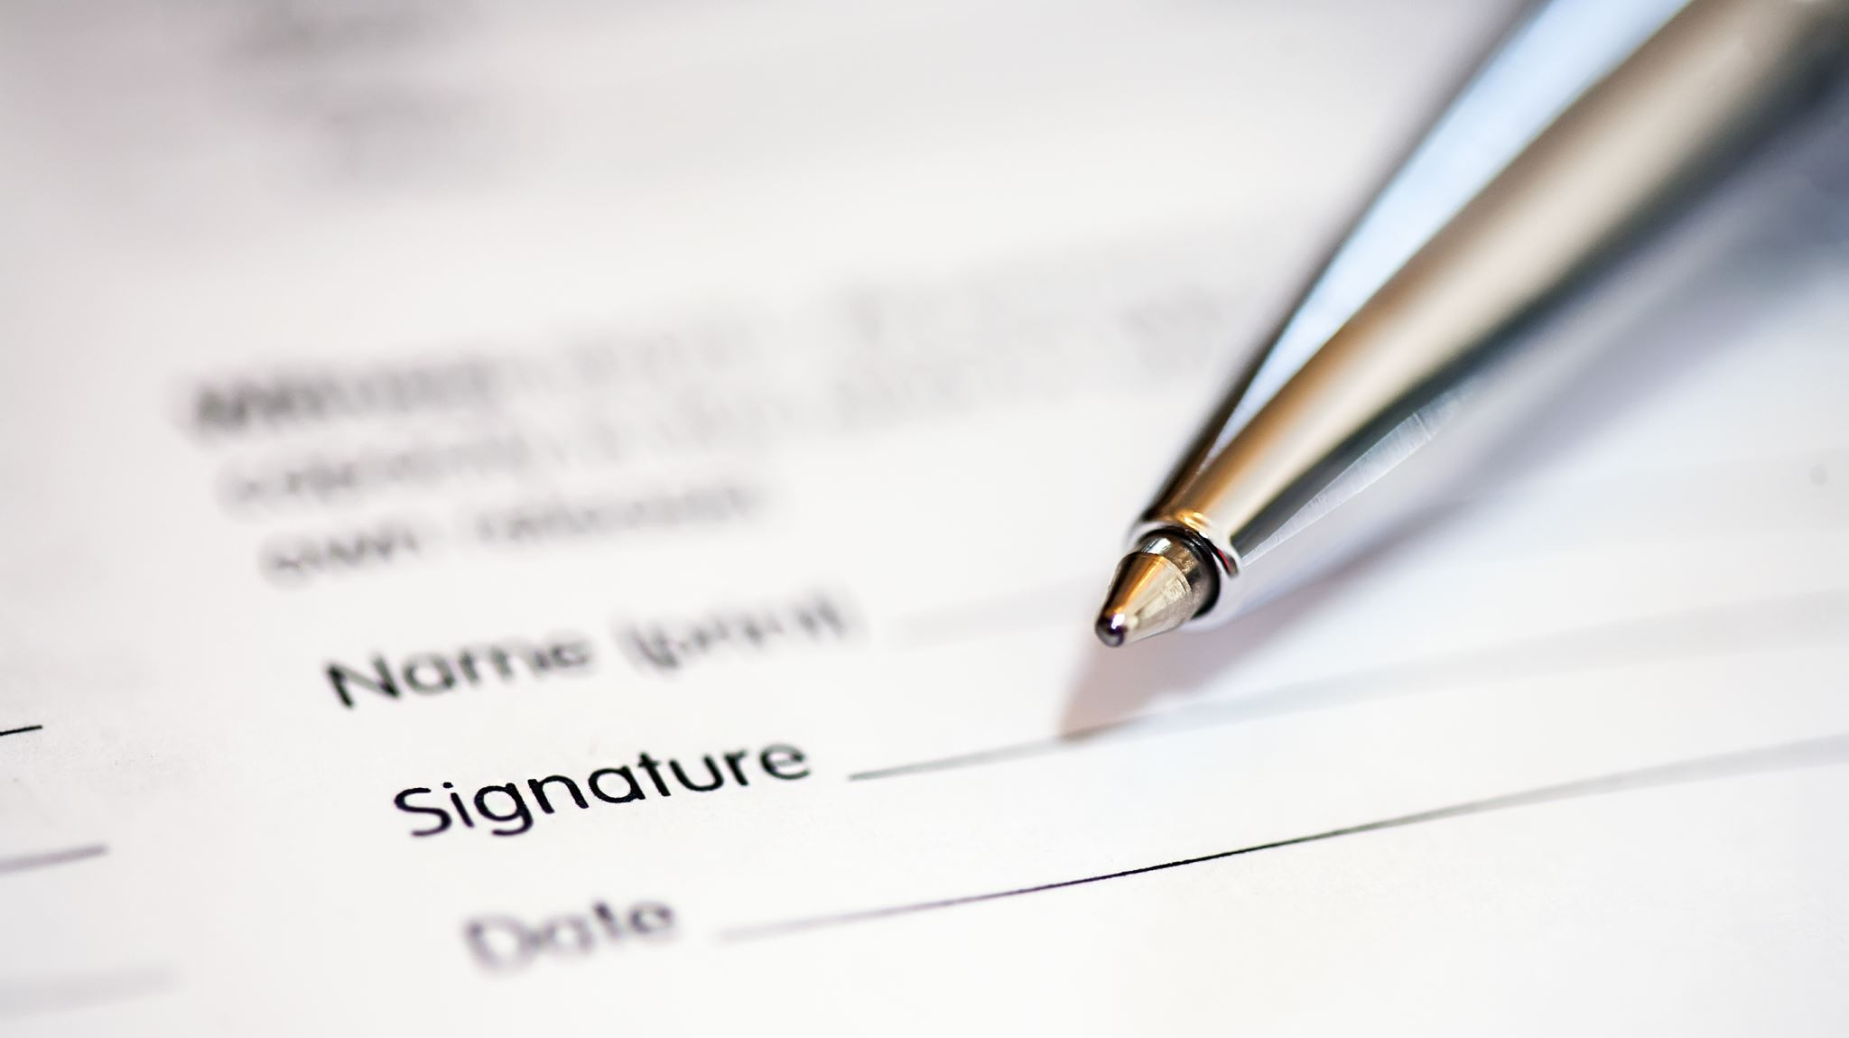
Ethics / class summary
พัณณธัญญ์ วิจิตรวงศ์เจริญ

Slide 2
สารบัญ
Ethics in data science
Case study
Class summary

Slide 3
Ethic in data science
แหล่งที่มาของข้อมูล
การเก็บข้อมูล
การส่งต่อข้อมูล

Slide 4
ไม่ให้ข้อมูลเท็จ
ไม่บิดเบือนข้อมูล
ไม่เข้าถึงข้อมูลโดยไม่รับอนุญาต
ไม่เปิดเผยข้อมูล
ไม่ทำลายข้อมูล

Slide 5
Case study
1. Violation in Personal data / Confidential
2. Fraud
3. Conflict of interest

Slide 6
1. Personal data / Confidential
GDPR (General Data Protection Regulation)
กฎหมายคุ้มครองข้อมูลส่วนบุคคลในประเทศภาคพื้นยุโรป
PDPA : Personal Data Protection Act
พ.ร.บ. คุ้มครองข้อมูลส่วนบุคคล พ.ศ. 2562 ที่มีขึ้นเพื่อให้ภาคเอกชนและภาครัฐ(บุคคล/นิติบุคคล) ที่เก็บรวมรวม ใช้ เปิดเผย และ/หรือ โอนข้อมูลส่วนบุคคลในไทยให้เป็นไปตามมาตรการปกป้องข้อมูลของผู้อื่นจากการถูกละเมิดสิทธิส่วนตัว
ต้องขอความยินยอมจาก "เจ้าของข้อมูล" ก่อนการเก็บ รวบรวม ใช้ หรือเปิดเผยข้อมูลเสมอ

Slide 7
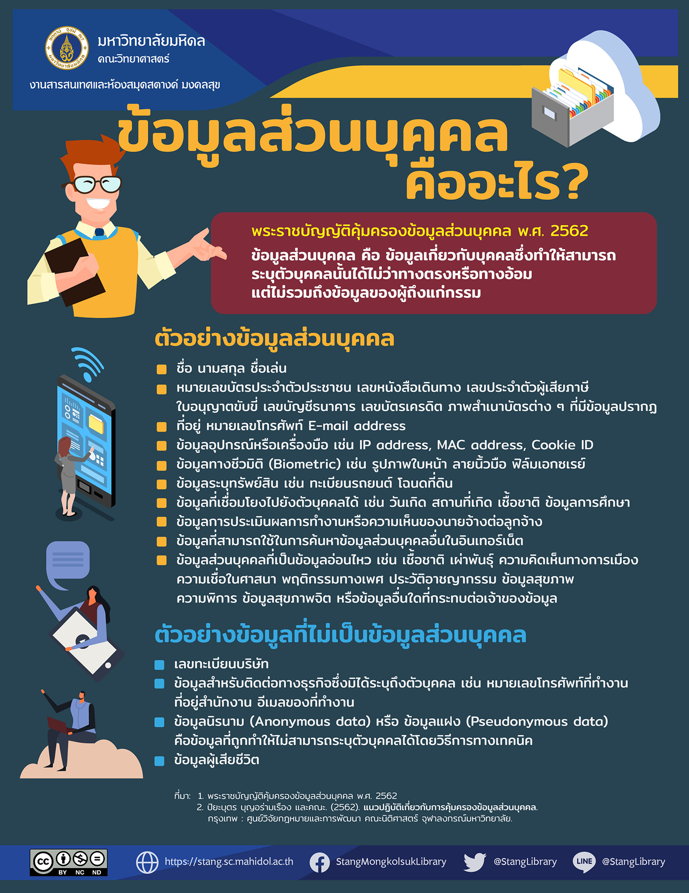
This Photo by Unknown Author is licensed under CC BY-NC-ND

Slide 8
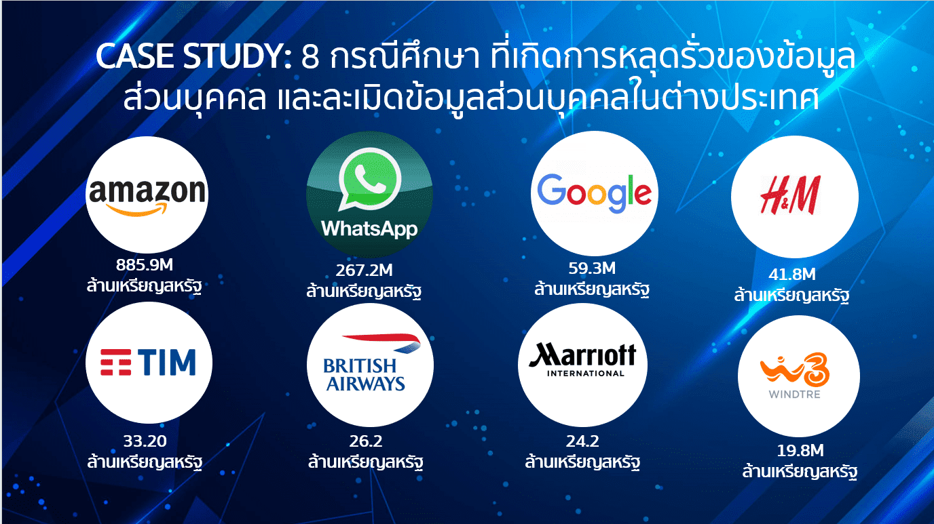

Slide 9
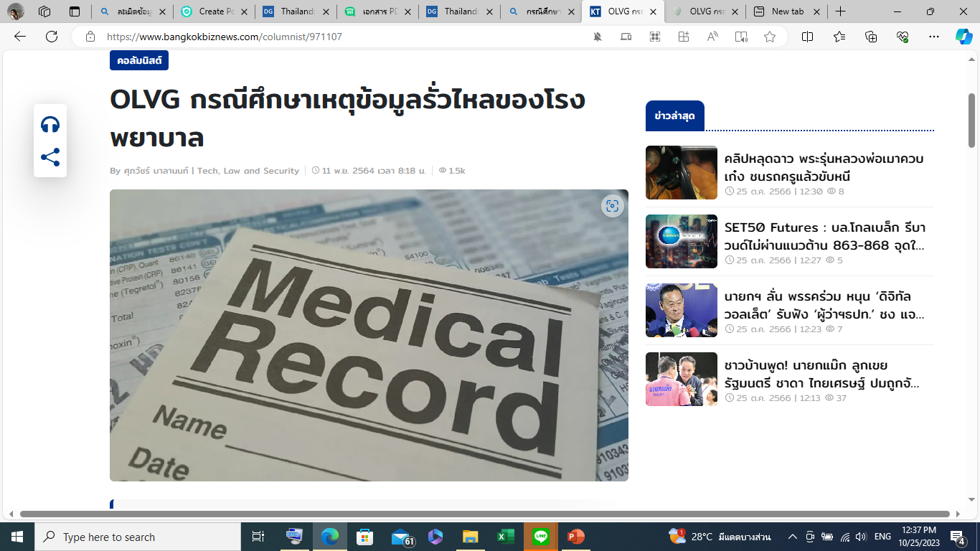
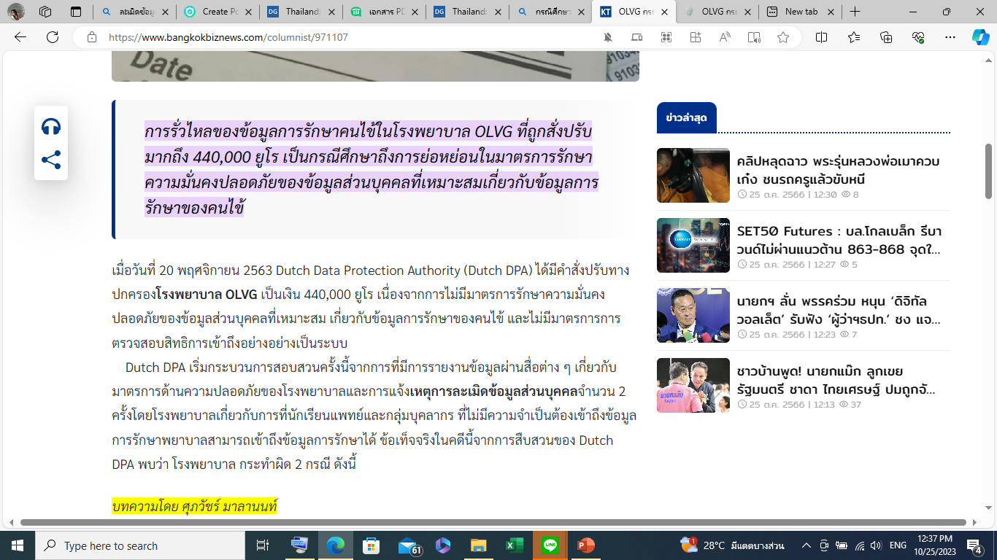
Notes:
กรณีที่หนึ่ง การไม่มีการทบทวนตรวจสอบระบบ ไม่ได้ดูแลว่ามีใครเข้าใช้ระบบบ้าง
กรณีที่สอง ระบบการป้องกันการเข้าถึงข้อมูลที่ไม่เหมาะสม ต้องใส่รหัสสองชั้น 2FA

Slide 10
1. Personal data / Confidential
“ความลับทางการค้า” คือ ข้อมูลการค้าซึ่งยังไม่รู้จักกันโดยทั่วไป หรือยังเข้าถึงไม่ได้ในหมู่บุคคล
• ข้อมูลเกี่ยวกับการค้า เช่น ข้อมูลสินค้า สูตร ส่วนผสม เทคนิคหรือกรรมวิธีการผลิตสินค้า รวมถึงขั้นตอนการทำงานของสินค้า
• ข้อมูลที่เป็นประโยชน์เชิงพาณิชย์ เป็นความลับที่มีความสำคัญกับกิจการ และมีมูลค่าทางเศรษฐกิจ เช่น ข้อมูลการขาย แผนการตลาด ราคาประมูลสินค้า รายชื่อลูกค้า

Slide 11
1. Personal data / Confidential
NDA (Non-disclosure Agreement) หรือ สัญญารักษาความลับ คือ สัญญาระหว่างคู่สัญญาทั้งสองฝ่าย โดยฝ่ายหนึ่งเป็นผู้เปิดเผยข้อมูลและอีกฝ่ายเป็นผู้รับข้อมูล หรือคู่สัญญาอาจเปิดเผยข้อมูลทั้งสองฝ่าย
ประมวลกฎหมายอาญา หมวด 2 ความผิดฐานเปิดเผยความลับ มาตรา 322-325 ซึ่งมีโทษสูงสุดจำคุกไม่เกินหกเดือน หรือปรับไม่เกินหนึ่งหมื่นบาท หรือทั้งจำทั้งปรับ
พระราชบัญญัติความลับทางการค้า พ.ศ. 2545
Notes:
NDA เป็นสัญญาที่สำคัญสำหรับบริษัทต่างๆ ในแวดวงธุรกิจ เพื่อเป็นการสร้างความมั่นใจว่าข้อมูลสำคัญจะไม่รั่วไหลออกจากบริษัทโดยผู้ที่รับข้อมูล เพราะข้อมูลแต่ละประเภทต่างก็เป็นข้อมูลสำคัญที่ส่งผลถึงการทำธุรกิจทั้งสิ้น เช่น สูตรอาหาร สูตรยา กระบวนการพัฒนาสินค้า การออกแบบผลิตภัณฑ์ โมเดลธุรกิจ ไปจนถึงรูปแบบการทำรายการโชว์ต่างๆ ก็ควรทำสัญญา NDA เพื่อป้องกันผู้ไม่หวังดีนำความลับที่สำคัญไปเผยแพร่หรือใช้ประโยชน์ในทางที่มิชอบ

Slide 12
2. Fraud
ทำข้อมูลหลอกลวง
ตกแต่งตัวเลขทางบัญชี
ธุรกรรมที่ไม่โปร่งใส

Slide 13
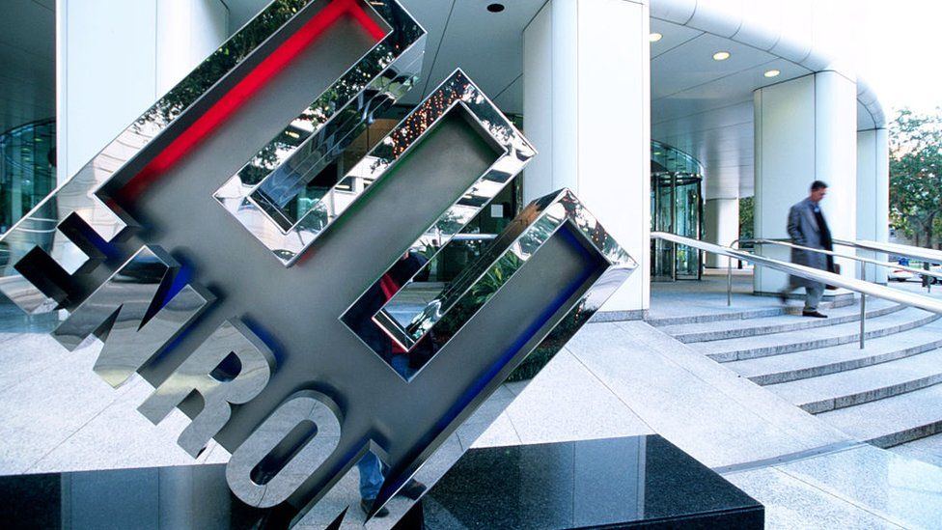
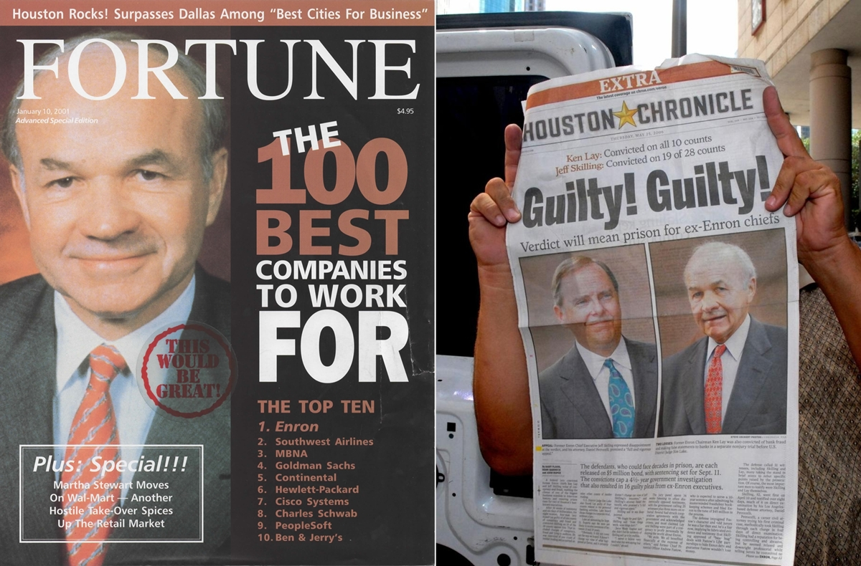
Notes:
บริษัทที่ไม่มีคุณภาพ และการดำเนินธุรกิจซื้อขายไฟฟ้าและก๊าซธรรมชาติก็ทำโดยที่ไม่มีสินทรัพย์อะไรมารองรับ สุดท้ายก็ขาดทุน และเลือกเดินทางสายเดียวกับอนาคิน คือแทนที่จะต่อต้านด้านมืด กลับเลือกที่จะเข้าร่วมซะงั้น เพราะไปแก้ปัญหาด้วยการตั้งบริษัทลูกขึ้นมาเป็นผู้ถือภาระหนี้สิน และทำให้รายได้ของ Enron สูงเกินความเป็นจริง ไม่ต้องรับรู้ภาระหนี้สิน แถมยังใช้ความสัมพันธ์กับกลุ่มบุคคลภายในรัฐสภาของสหรัฐฯ เพื่อหลีกเลี่ยงการตรวจสอบจากกลต. อีก
หุ้น Enron ก็ร่วงกราวลงมาจาก 90$ เป็น 0.01$ ใครไม่ขาย ไม่ Cut Loss ก็ขาดทุนไปเบา ๆ 99.99% เป็นการสร้างดอยจากการลงทุนที่สูงที่สุดในประวัติศาสตร์ตลาดหุ้นอเมริกา
พนักงานตกงานกว่า 20,000 คน เพราะถูกศาลสั่งบริษัทล้มละลาย

Slide 14
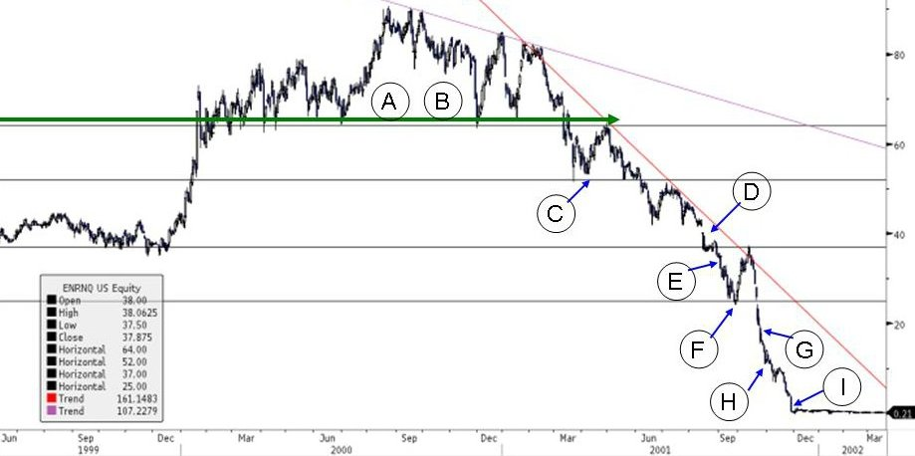
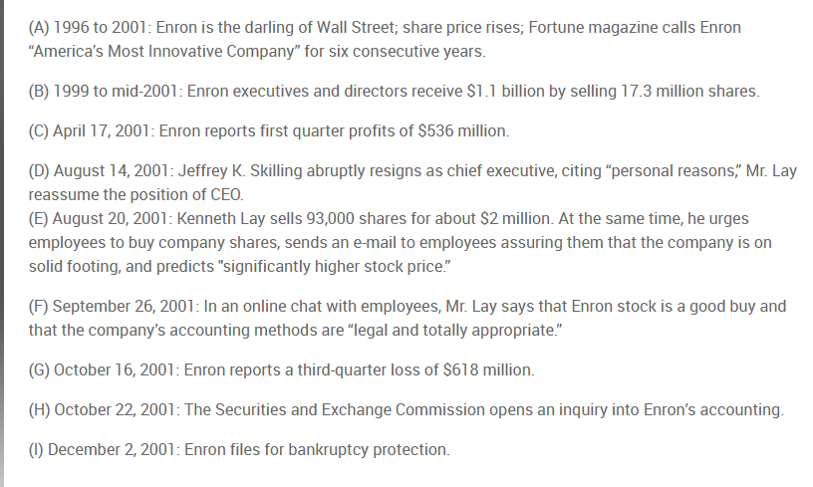

Slide 15
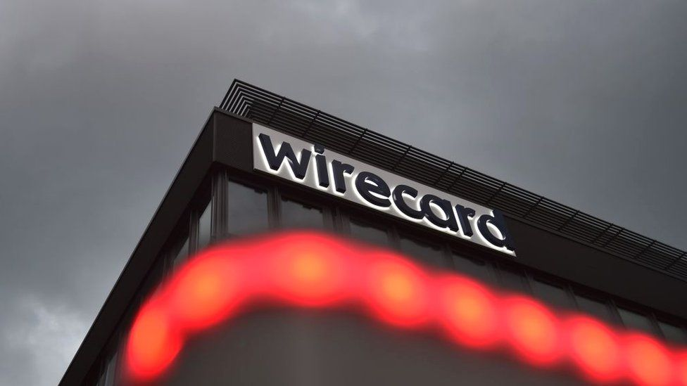

Slide 16
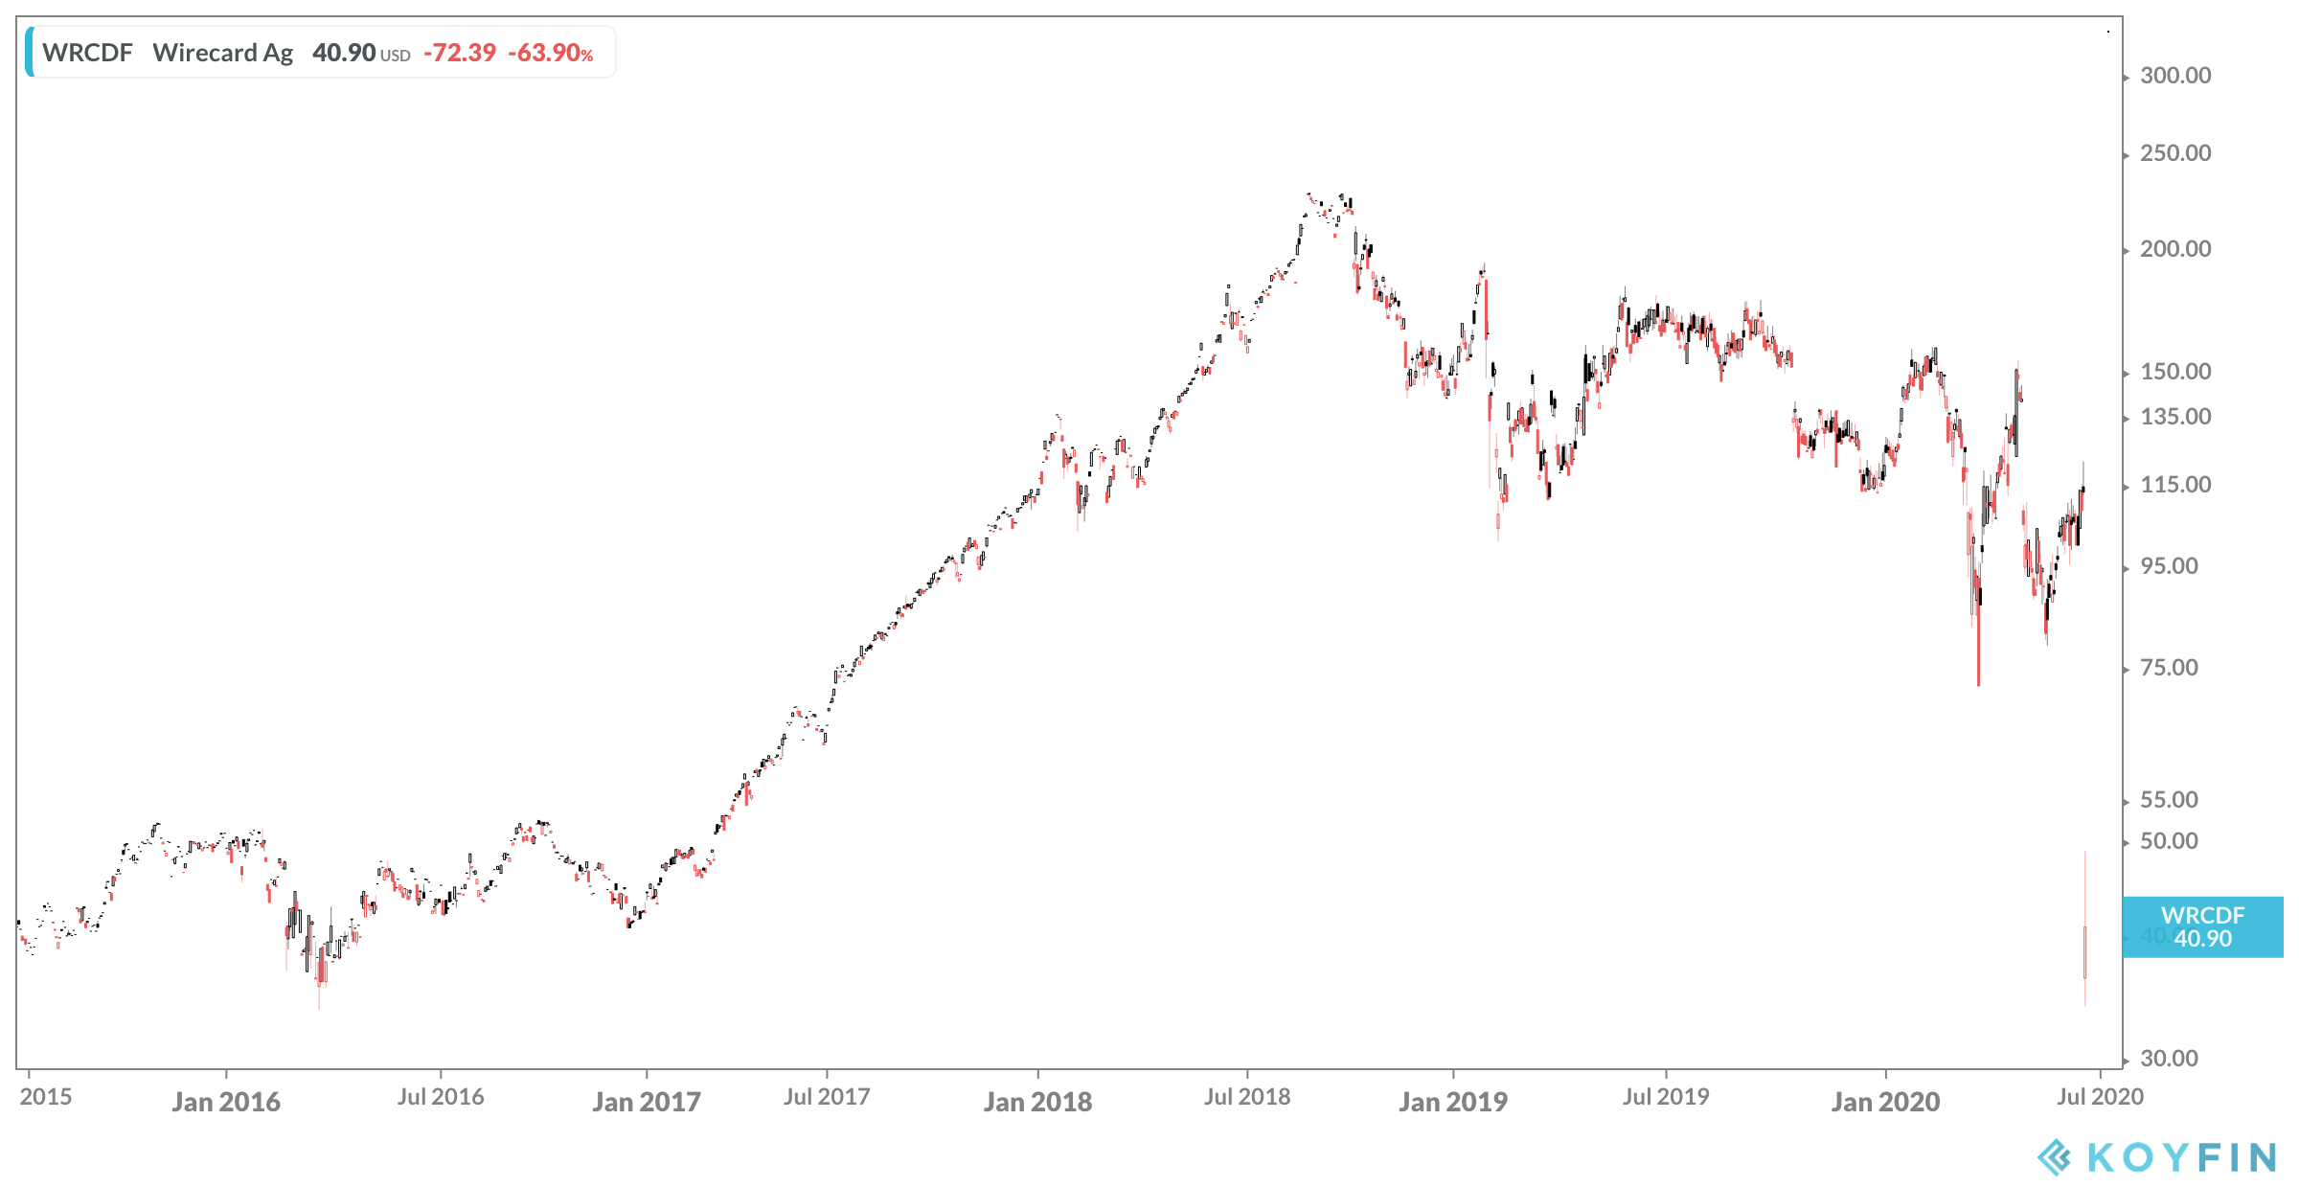

Slide 17
3. Conflict of interest
Cost / Benefits Study
Ethical Dilemma

Slide 18
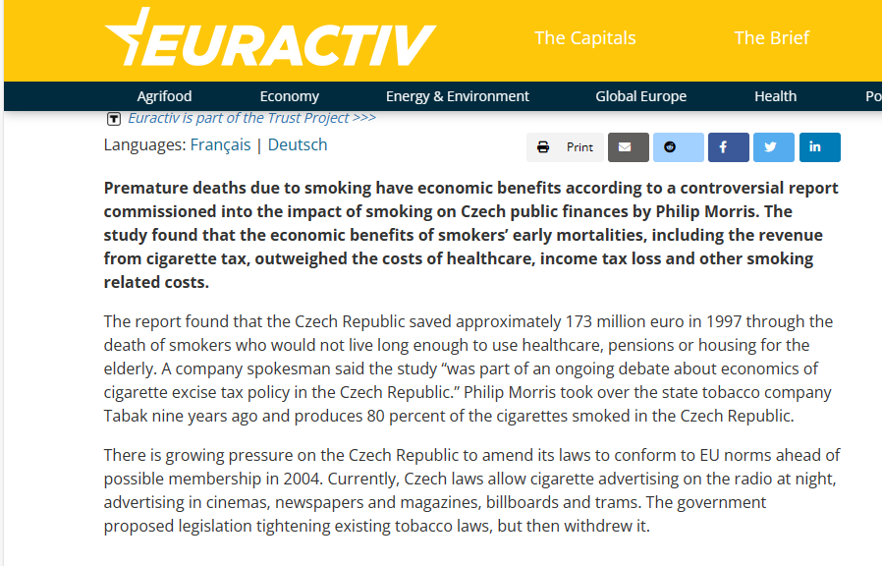

Slide 19
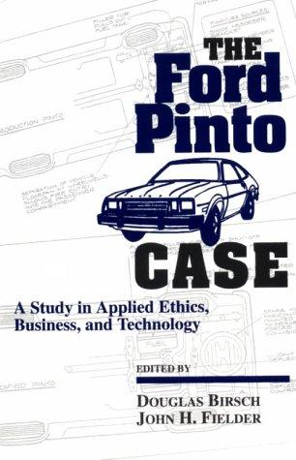
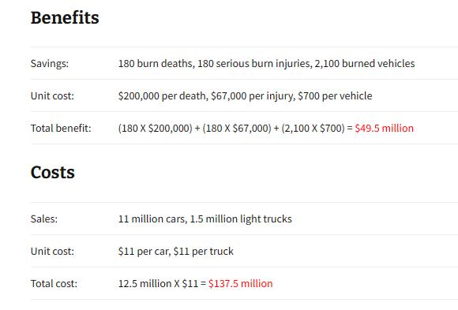
Ford Pinto TV ad, 1973 - YouTube

Slide 20
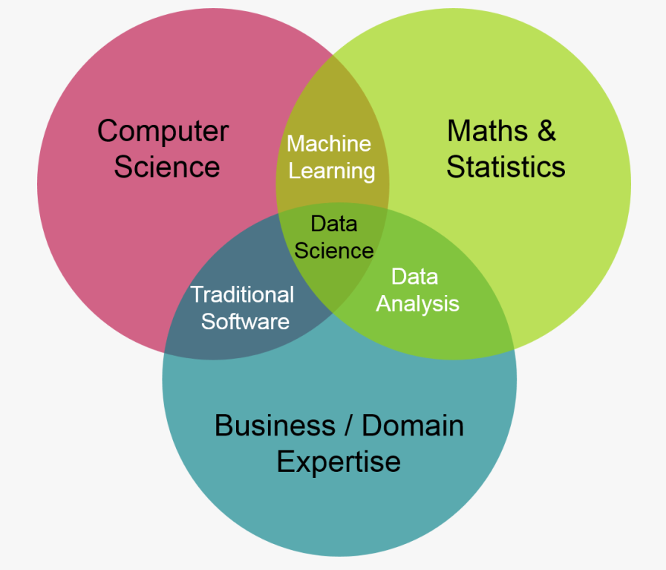
Class summary

Slide 21
Summary Presentation
- เรียนอะไรมาบ้าง/ได้อะไรบ้าง ตั้งแต่ class แรก
- จะเอาไปใช้ทำอะไรในอนาคต
- มีความเข้าใจ อะไรต่างออกไปบ้าง ก่อนเรียน หลังเรียน
- อื่นๆ / ข้อเสนอแนะ
เวลาทำ presentation 40 นาที
นำเสนอกลุ่มละ 10 นาที

Slide 22
Q & A
Q & A

